Slide 1
Normen-ABC Z: Zertifizierungsnormen Video-Lecture von Prof. Dr.-Ing. Paul R. Melcher Hochschul- und Kreisbibliothek Bonn-Rhein-Sieg
Aufgenommen im One Button Recording Studio

Slide 2
1
Was ist eine Zertifizierung?
2
Normbeispiele
von Zertifizierungen

Slide 3
1 Was ist eine Zertifizierung?

Slide 4
1 Sonderform einer Konformitätsbewertung
In der DIN EN ISO/IEC 17000:2020 “Konformitätsbewertung – Begriffe und allgemeine Grundlagen” ist die Zertifizierung definiert.
„Verkürzt gesagt, bedeutet Zertifizierung die Bestätigung einer Übereinstimmung mit einer Norm durch einen unparteiischen Dritten.“
Diese unparteiische Dritten müssen als Zertifizierungsstelle von der Deutschen Akkreditierungsbehörde (DAkkS) genehmigt sein.
>5000 Zertifizierungsstellen
von DAkks registriert!
Diese Abbildung ist von der Lizenz ausgenommen. © Quelle: https://www.dakks.de/

Slide 5
2 Normbeispiele von Zertifizierungen

Slide 6
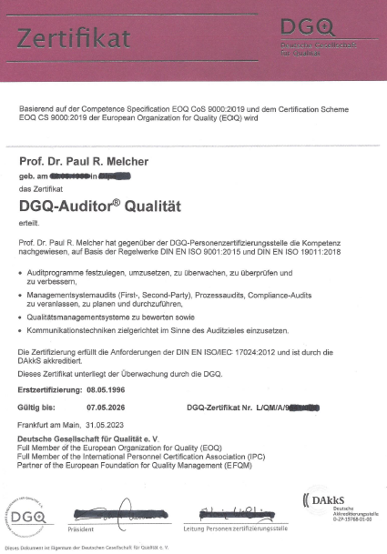
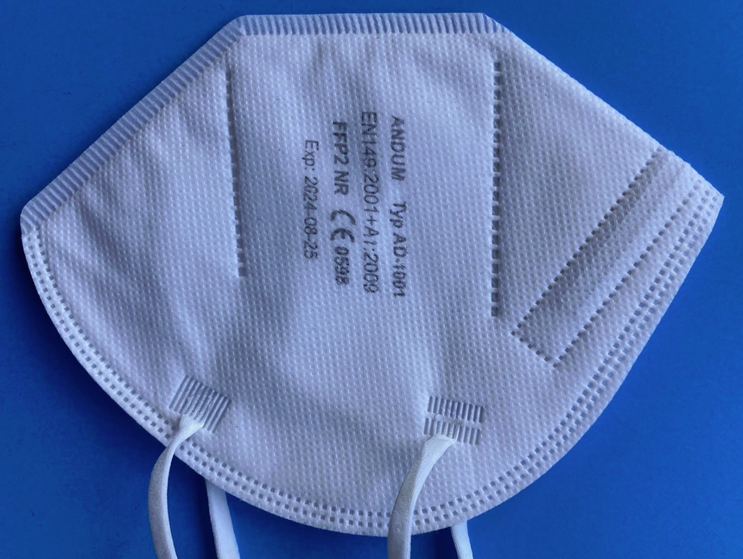
2 Zertifizierungsbeispiele von akkreditierten Stellen
Produkte*
Prozesse*
Systeme* und
Unternehmen*
Personen*
Z. B.: FFP 2 Masken Filtering Face Pieces
Z. B. SPICE: Software Process Improvement and Capability Determination
Z. B. :
Qualitätsmanagement DIN EN ISO 9001
Umweltmanagement DIN EN ISO 14001
Energiemanagement
DIN EN ISO 50001
NR = Not reusebal (einmaliger Gebrauch max. 8 Stunden)
Die Abbildung des Zertifikats ist von der Lizenz ausgenommen. © Quelle: Privat
EN 149:2001+A1:2009
CE-Nr.: 0XXX vierstellig je nach Prüfstelle
DIN ISO/IEC 15504
Akkreditiert nach DIN EN ISO/IEC 17024
* Gilt auch für Dienstleistungen (intern und extern)
Tipp: Hinterfragen Sie Produktlabels und Gütesiegel im nicht akkreditierten Bereich!
Notes:
Die Abbildung des Zertifikats ist von der Lizenz ausgenommen. © Quelle: Privat

Slide 7
Übersicht des Normen ABC´s
A: Arten von Normen
B: Bedeutung & Beschaffung von Normen
C: CE-Kennzeichnung
D: Die DIN-Norm, die alle kennen sollten
E: Entstehung von DIN-Normen
F: Formatnormen …
…
Z: Zertifizierungsnormen

Slide 8
Weiterführende Quellen
Deutsches Institut für Normung e. V. in Berlin: www.din.de
https://normungsfabrik.din.de/
www.din.de/de/mitwirken/entwuerfe
Podcasts und weitere Videos kostenlos!
Beuth-Verlag als Normenlieferant in Berlin:
www.beuth.de
Normendatenbank www.nautos.de
Zugriff auf 2,35 Millionen Datensätze!

Slide 9
Vielen Dank für das Anschauen der Videoreihe zum Normen-ABC
Kontakt
Prof. Dr.-Ing. Paul R. Melcher
paul.melcher@h-brs.de

